Slide 2
МОЕМ РУКИ ЧИСТО, ЧИСТО!

Slide 3
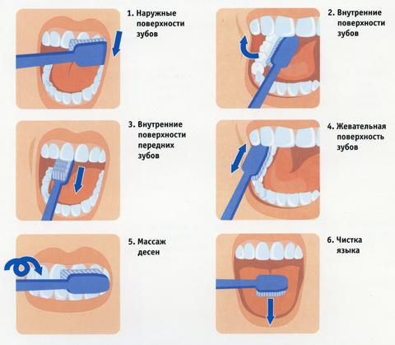
ЗУБЫ ЧИСТИМ ЕЖЕДНЕВНО

Slide 4
ПРИНИМАЙТЕ ЧАЩЕ ДУШ – БУДЕТЕ ЗДОРОВЫ!

Slide 5
И В ВАННЕ, И В БАНЕ ВСЕГДА И ВЕЗДЕ ВЕЧНАЯ СЛАВА ВОДЕ!

Slide 6
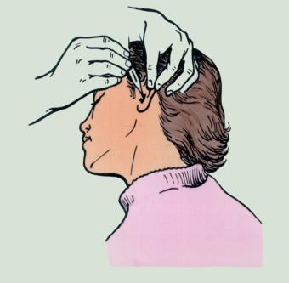
ГИГИЕНА – ДРУГ ЗДОРОВЬЯ!

Slide 7
МЕДЕЦИНСКИЕ ОСМОТРЫ – ПРОФИЛАКТИКА ЗАБОЛИВАНИЙ

Slide 8
ПРАВИЛЬНОЕ ПИТАНИЕ – ЗАЛОГ ЗДОРОВЬЯ!

Slide 9
ВИТАМИНЫ,ВИТАМИНЫ ДЛЯ ЗДОРОВЬЯ НАМ НУЖНЫ!

Slide 10
МИКРОБАМ В НАШЕМ ДОМЕ МЕСТА НЕТ!

Slide 11
ДВИЖЕНИЕ – ЭТО ЖИЗНЬ!

Slide 12
ПРОГУЛКИ НА СВЕЖЕМ ВОЗДУХЕ – необходимы растущему организму.

Slide 13
НА ПРОГУЛКУ НАДО ОДЕВАТЬСЯ ТАК, ЧТОБЫ НЕ ПЕРЕОХЛАДИТЬСЯ ИЛИ ПЕРЕГРЕТЬСЯ.

Slide 14
ЗДОРОВЬЕ – ЗАЛОГ РАДОСТНОЙ И СЧАСТЛИВОЙ ЖИЗНИ!

